Slide 1
Badanie optymalizacji k8s
Jakub pobłocki
Adam żebrowski
Tomasz wolak

Slide 2
Opis ŚRODOWISKA BADANIA
Stworzyliśmy serwis wystawiający na świat informację m.in. o playlistach i piosenkach związanych ze Spotify poprzez REST API
Aplikację zdeployowaliśmy za pomocą Kubernetesa na publicznej chmurze Azure
Do naszych badań użyliśmy narzędzia Postman.

Slide 3
Opis badań
Przedmiotem badań jest czas odpowiedzi na krótką bądź średnią serię zapytań.
Badamy jak szybko serwer - postawiony na różnych infrastruktuach - jest w stanie odpowiedzieć na żądania.
Prowadząc badania, zmieniamy jedynie infrastrukturę, natomiast aplikacja i konfiguracja testowa pozostają bez zmian.

Slide 4
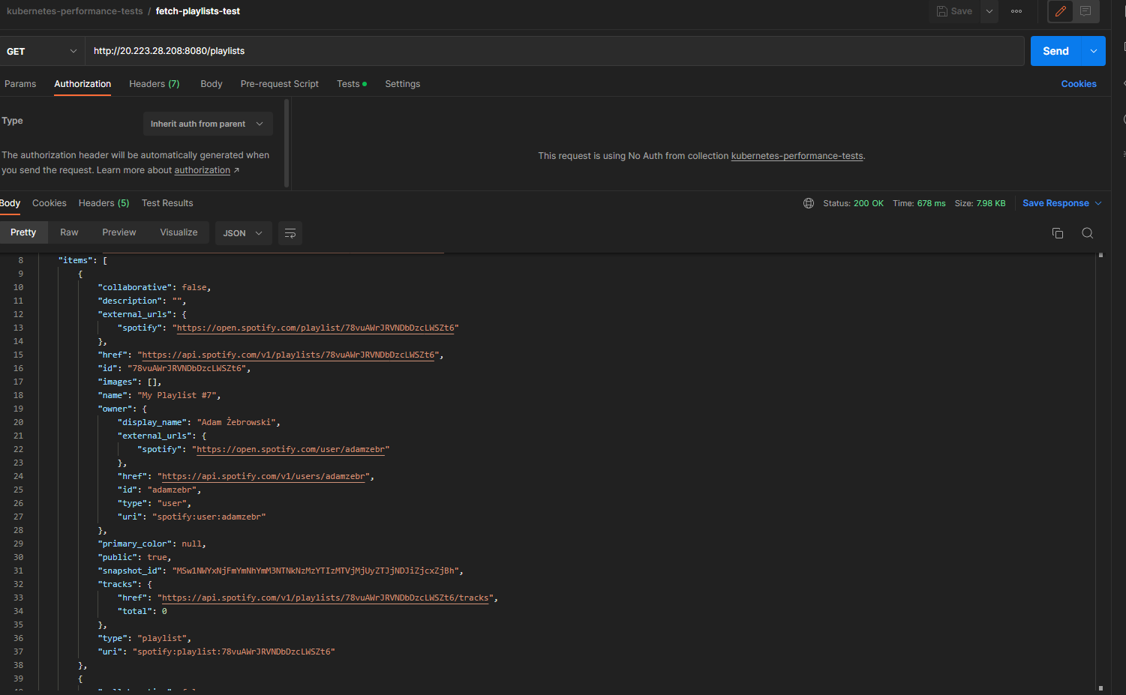
Przykład zapytania

Slide 5
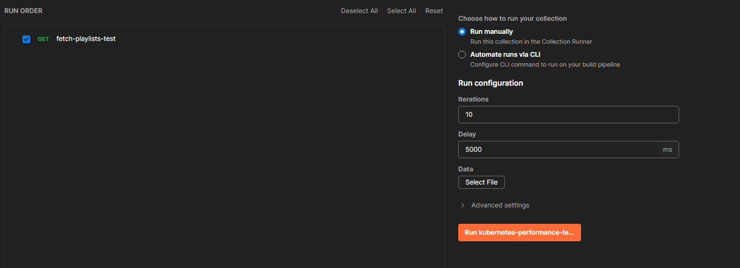
Konfiguracja badania
Przykładowe badanie testowe – seria 10 zapytań o playlisty z odstępem 5000ms (5sekund). Jest to przykład testu „małego obciążenia” z uwagi na odstępy. „Dużym obciążeniem” jest dla nas badanie 10 zapytań z odstępem 100ms (0,1s).

Slide 6
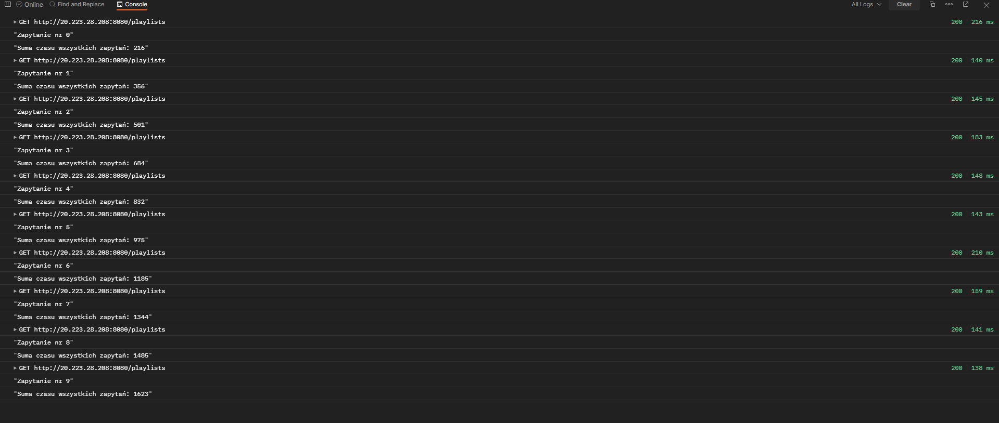
Badanie – 1 pod – małe obciążenie

Slide 7
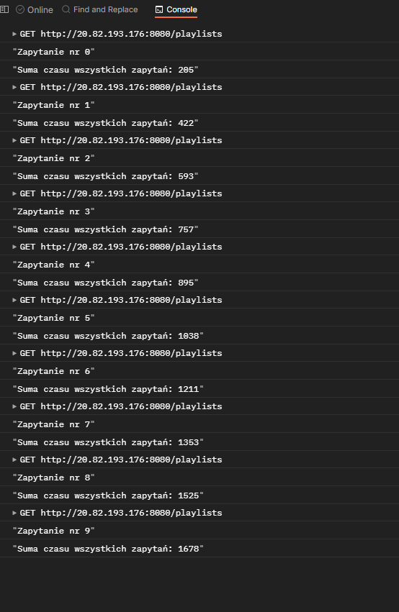
Badanie – WIELE PODÓW & LOADBALANCER– małe obciążenie
W przypadku małego ruchu, różnice pomiędzy infrastrukturą z 1 podem, a infrastrukturą z wieloma podami są bardzo niewielkie. 1623ms vs 1678ms
Przy małym obciążeniu rozdzielanie nakładu pracy load balancerem nie wpływa korzystnie na optymalne działanie aplikacji.

Slide 8
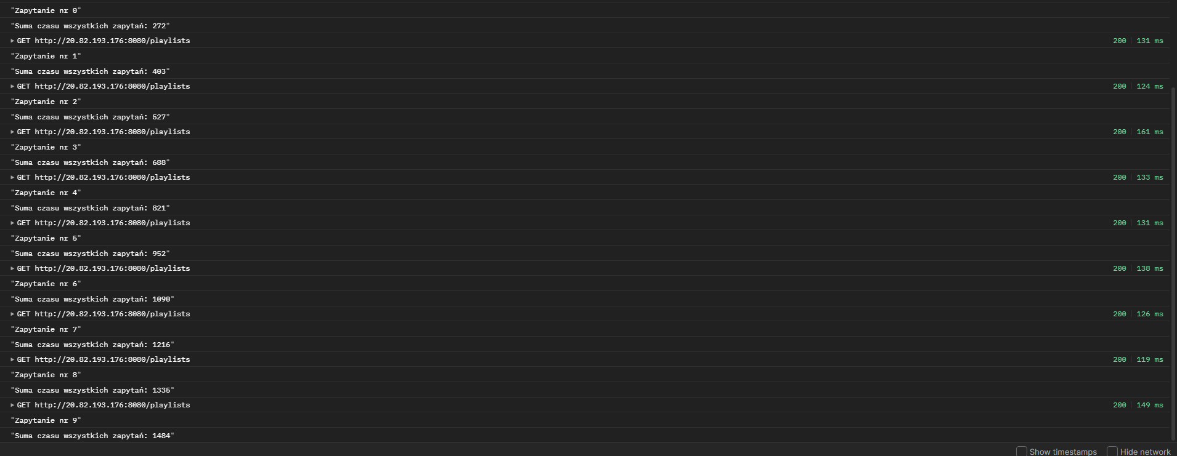
Badanie – WIELE PODÓW & LOADBALANCER– DUŻE obciążenie

Slide 9
WNIOSKI
Przy większych obciążeniach aplikacji, infrastruktura wykorzystująca Load Balancer i wiele podów okazuje się znacznie lepsza.
Już przy zaledwie 3 replikach i ruchu rzędu 10zapytań w odstępach 100ms, infrastruktura wykorzystująca możliwości LoadBalancingu jest o 10-15% wydajniejsza.

Slide 10
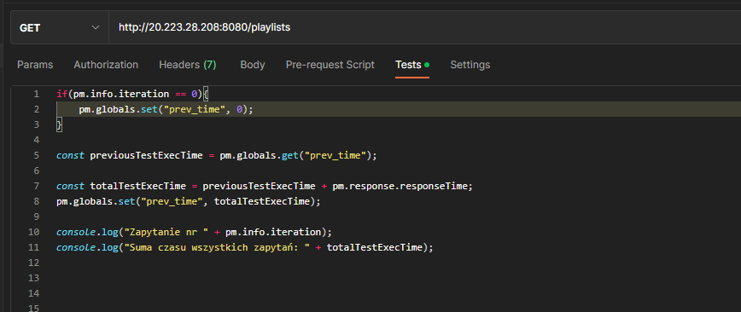
SKRYPT MIERZĄCY CZAS W POSTMANIE
W celu pomiaru czasu wykorzystujemy funkcjonalność testów w Postmanie, pozwalającą wykonywać kod JavaScript tuż po każdym wysłanym zapytaniu.
Sumujemy czas pojedynczych zapytań, podliczając sumę i wyświetlając niezbędne dla danego testu informacje.

Slide 11
KONIEC
Dziękujemy za czas poświęcony na zapoznanie się z prezentacją
Autorzy:
Jakub Pobłocki
Tomasz Wolak
Adam Żebrowski

